Slide 1
«Страна победившего социализма»: экономика, социальная структура, политическая система.
Бортникова Т.И., учитель истории
МОУ СОШ №1 г.о. Звенигород
История России. 11 класс

Slide 2
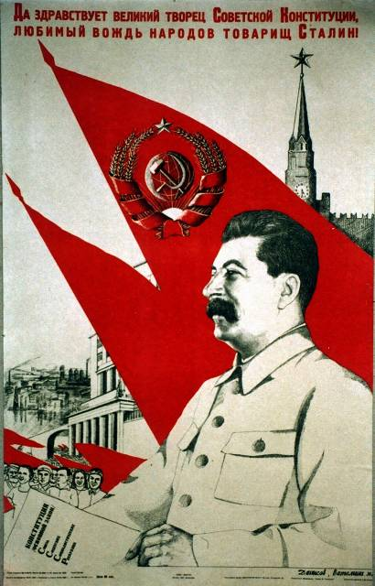
Мы живем, под собою не чуя страны, Наши речи за десять шагов не слышны, А где хватит на полразговорца, Там припомнят кремлевского горца… А вокруг него сброд тонкошеих вождей, Он играет услугами полулюдей… Как подкову, дарит за указом указ — Кому в пах, кому в лоб, кому в бровь, кому в глаз…
О. Мандельштам, 1933 г.

Slide 3
Цели урока
1. Воспитательные:
формирование у подростков патриотического сознания, активной жизненной и гражданской позиции.
2. Развивающие:
- учить раскрывать причинно-следственные связи исторических событий;
- совершенствовать коммуникативные умения: вести диалог, грамотно строить монологическую речь, участвовать в дискуссии.
3. Образовательные:
- накопление знаний и фактов об общественно-политической жизни страны в 30-ые годы;
- показать противоречия во всех сферах жизни общества (экономической; политической, духовной и социальной);
- умение оценивать общественные явления прошлого и современности, доказывать правоту своих взглядов;
- рассмотреть во взаимосвязи и взаимозависимости явления политики, экономим, культуры;
- выявить модель советской тоталитарной системы.

Slide 4
План изучения материала
Новая Конституция СССР
Экономика
Социальная структура
Уровень жизни населения
Политическая система
Общество государственного социализма

Slide 5
Расширяем свой словарный запас
Номенклатура — перечень наиболее важных должностей, кандидатуры на которые рекомендовались и утверждались комитетами компартии, а также лица, занимавшие эти должности.

Slide 6
Проблема
Какой общественно-политический строй сложился в СССР в конце 1930–х гг.?

Slide 7
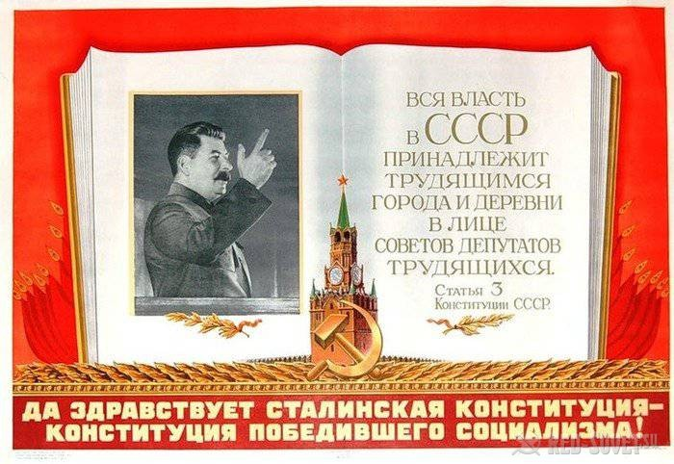
Новая Конституция СССР
В декабре 1936 г. была принята новая Конституция СССР, тут же объявленная официальной пропагандой «Конституцией победившего социализма»..

Slide 8
Новая Конституция СССР
Политическая основа СССР - Советы депутатов трудящихся. Экономическая основа СССР - социалистическая собственность на средства производства.
Декларировалась свобода совести, слова, печати, собраний и митингов, объединения в союзы, права на труд, отдых, «всеобщеобязательное» неполное среднее образование.
Высший орган власти – Верховный Совет СССР
Совет Союза
Совет Национальностей
Президиум Верховного Совета

Slide 9
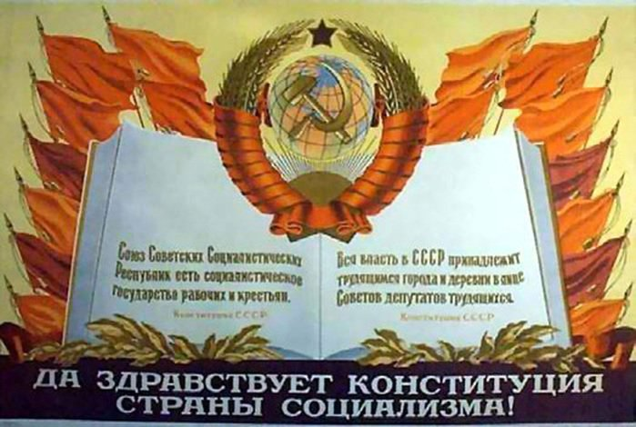
Новая Конституция СССР

Slide 10
Экономика
Директивная экономика характеризовалась:
- фактически полным огосударствлением средств производства, хотя формально-юридически устанавливалось наличие двух форм социалистической собственности: государственной и групповой (кооперативно-колхозной);
- свернутостью товарно-денежных отношений, деформированностью объективного закона стоимости (цены определялись не на основе рыночного спроса и предложения);
- предельно жестким централизмом в управлении при минимальной хозяйственной самостоятельности на местах (в республиках и областях); административно-командным распределением ресурсов и готовой продукции из централизованных фондов.

Slide 11
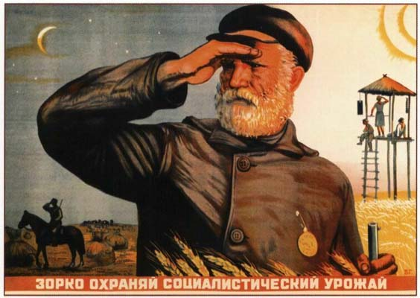
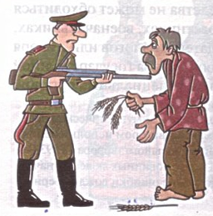
Экономика
В августе 1932 г. ЦИК СССР одобрил закон «Об укреплении социалистической собственности». Согласно ему, граждане, начиная с 12-летнего возраста, например, подбирающие колоски на колхозном поле, объявлялись «врагами народа» и могли получить срок не менее 10 лет. Менее чем за два года по статье осуждено более 100 тыс. человек.
На рубеже 1932-1933 гг. вводится паспортный режим. Крестьяне были лишены права свободного перемещения по стране и фактически прикреплялись к земле, к своим колхозам.

Slide 12
Социальная структура
Социально-классовая структура советского общества существенно изменилась:
рабочий класс составлял 33,7%;
колхозное крестьянство и кооперированные кустари — 44,9% и 2,3%; крестьяне-единоличники и некооперированные кустари — 2,0% и 0,6%;
служащие и интеллигенция — 16,5%. С 1926 по 1939 г. интеллигенция численно увеличилась вдвое. Число дипломированных специалистов по всем отраслям народного хозяйства и культуры превзошло уровень 1913 г. в 12 раз.
Номенклатура -15 %. (ответственные работники партийно-государственного аппарата разного уровня, армии и массовых общественных организаций).

Slide 13
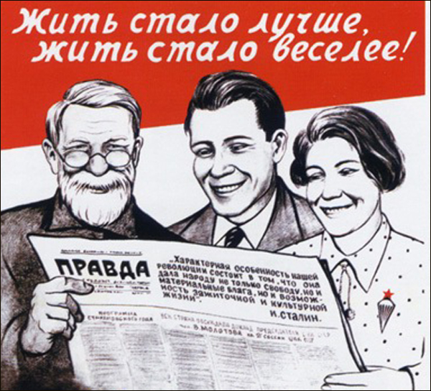
Уровень жизни населения
Принудительная подписка на облигации «займов индустриализации»
Карточная система распределения товаров с 1928 г. (отменена в 1935 г)
Зарплата рабочих и служащих в середине 1930-х гг. составляла около 85% от уровня 1928 г.
Госцены выросли: на сахар – в 6 раз, хлеб – в 10, яйца – в 11, мясо – в 13, сельдь – в 15, растительное масло – в 28.

Slide 14
Политическая система
Господство однопартийной системы;
Физическое уничтожение политических оппонентов;
Сращивание партийного и государственного аппаратов;
Создание системы официальных (огосударствленных) массовых организаций;
Унификация всей общественной жизни;
Культ личности вождя;
Создание мощного репрессивного аппарата;
Мощный аппарат обработки массового сознания

Slide 15
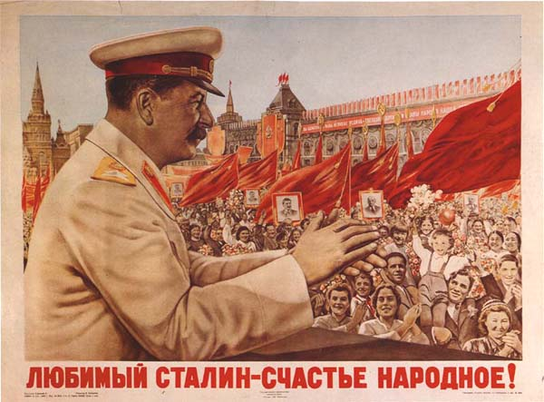

Slide 16
Проблема
Какой общественно-политический строй сложился в СССР в конце 1930–х гг.?

Slide 17
Общество государственного социализма
Социализм – так как произошли обобществление производства, ликвидация частной собственности и базировавшихся на ней общественных классов.
Государственный — так как обобществление было не реальным, а иллюзорным: функции по распоряжению собственностью и политическая власть осуществлялись партийно-государственным аппаратом, номенклатурой и в определяющей степени ее вождем. При этом «государственный социализм» в СССР приобрел отчетливо выраженный тоталитарный характер.

Slide 18
Домашнее задание.
§ 22, письменно ответить на вопрос 1 (с.175), по желанию задание 5 (Привлекая сведения из курса обществознания, дайте характеристику режима личной власти И.В. Сталина. Сопоставьте его режим с политическим режимом ленинского периода)

Slide 19
Литература и интернет-источники
«История России XX - нач. XXI в.» 11 класс А.А. Левандовский, Ю.А. Щетинов, С.В. Мироненко - М.: «Просвещение», 2014
Хрестоматия по истории СССР 1900 - конец 1930-х гг. пособие для учителя - М.: «Просвещение», 1988 г.
http://antimify.nnm.me/page2/
http://www.liveinternet.ru/community/4455235/post302321169/
http://www.savok.org/knigi/page/7/
http://softsalo.com/sovet_41_politik/agitator_13.html
http://www.rusproject.org/node/1078
http://gold-manaa.livejournal.com/385359.htm
http://www.krasnoyeznamya.ru/pic.php?vrub=rm&pid=10&zag=1&picid=862

